Slide 1

UNIT
04
분류

Slide 2
LightGBM
XGBoost
GBM보다는 빠르지만 여전히 학습 시간이 오래 걸림
LightGBM
XGBoost보다 빠르며 메모리 사용량도 적음
예측 성능은 XGBoost와 별차이가 없음
단점: 적은 데이터 세트(1만건 이하)로 학습할 경우 과적합이 발생하기 쉬움

Slide 3
트리 분할 방식
기존 방식 (균형 트리 분할 방식)
최대한 균형 잡힌 트리를 유지
장점: 과적합에 강한 구조
단점: 균형을 맞추기 위한 시간 필요
LightGBM (리프 중심 트리 분할 방식)
균형을 맞추지 않고 최대 손실 값을 갖는 리프 노드를 분할 → 트리의 깊이가 깊어지고 비대칭적인 트리 생성
하지만 학습을 반복할 수록 결국은 트리 분할 방식보다 예측 오류 손실을 최소화

Slide 4
LightGBM
XGBoost 대비 장점
더 빠른 학습과 예측 수행 시간
더 적은 메모리 사용량
카테고리형 피처의 자동 변환과 최적 분할: 원핫 인코딩 등을 사용하지 않고도 카테고리형 피처를 최적으로 변환하고 노드 분할 수행
XGBoost와 마찬가지로 뛰어난 예측 성능 및 병렬 컴퓨팅 기능 제공. 최근에는 GPU까지 지원

Slide 5
LightGBM 설치
명령 프롬프트 (콘솔, 터미널) 창을 관리자 권한으로 실행
아래 명령 실행 중간에 y 입력
conda install –c conda-forge lightgbm

Slide 6
SMOTE 설치
명령 프롬프트 (콘솔, 터미널) 창을 관리자 권한으로 실행
아래 명령 실행 중간에 y 입력
conda install –c conda-forge imbalanced-learn

Slide 7
LightGBM 하이퍼 파라미터
n_estimators: 기본 값 100, 트리의 개수 크게 하면 예측 성능 높아질 수 있으나 너무 크게 하면 과적합으로 성능 저하될 수 있음
learning_rate: 기본 값 0.1, 학습률 작게 해서 예측 성능 높일 수 있으나 과적합 가능 및 학습 시간 증가
max_depth: 기본 값 -1(무제한) LightGBM의 경우 리프 노드가 계속 분할되므로 max_depth를 크게 해주어야 함
min_child_samples: 기본 값 20 리프 노드가 되기 위해 필요한 데이터 수 과적합 제어용

Slide 8
LightGBM 하이퍼 파라미터
num_leaves: 기본 값 31 하나의 트리가 가질 수 있는 최대 리프의 개수
boosting: 기본 값 gbdt 트리를 생성하는 알고리즘
gbdt: 일반적인 그래디언트 부스팅 결정 트리
rf: 랜덤 포레스트
subsample: 기본 값 1 데이터를 샘플링하는 비율. 과적합 제어용
colsample_bytree: 기본 값 1 개별 트리를 학습할 때마다 무작위로 선택하는 피처의 비율. 과적합 제어용

Slide 9
LightGBM 하이퍼 파라미터
reg_lambda: 기본 값 0 L2 regulation 제어. 값이 클수록 과적합 감소 효과
reg_alpha: 기본 값 0 L1 regulation 제어. 과적합 제어용
objective: 손실함수 지정 (회귀, 다중 클래스 분류, 이진 클래스 분류 등)

Slide 10
LightGBM 하이퍼 파라미터 튜닝 방안
num_leaves
개별 트리의 최대 리프 개수
LightGBM의 복잡도 제어
크게 하면 정확도 높아지지만 복잡도가 증가해 과적합 가능
min_child_samples
일반적으로 큰 값으로 하면 트리가 깊어지는 것 방지
max_depth
깊이 제한
과적합 개선에 사용

Slide 11
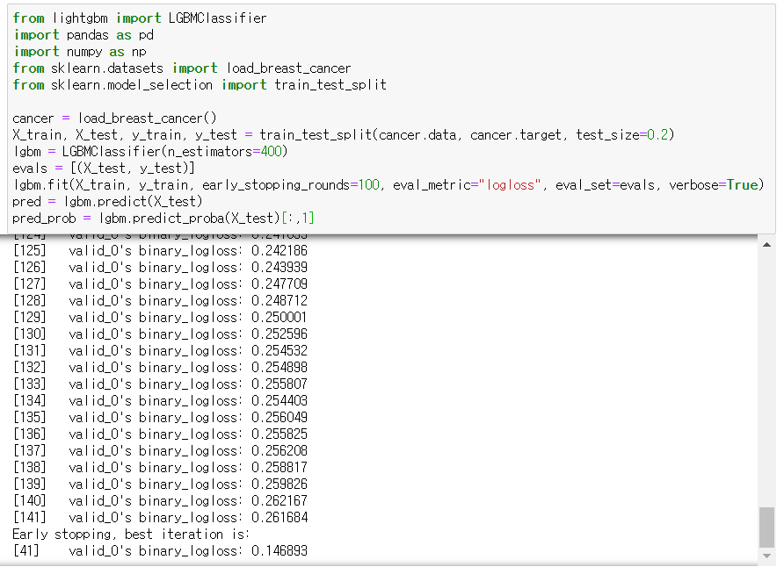
위스콘신 유방암 예측

Slide 12
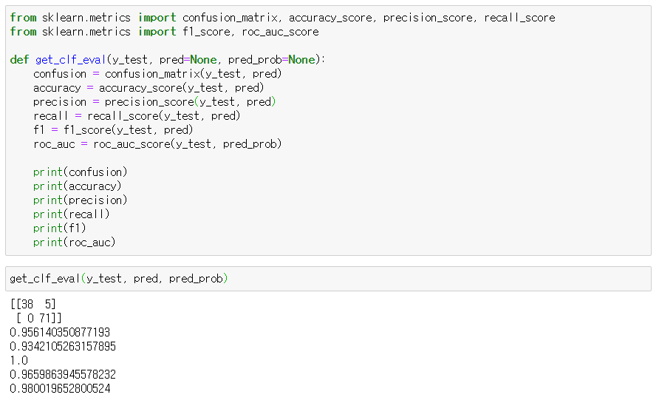
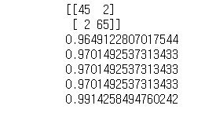
위스콘신 유방암 예측
XGBoost

Slide 13
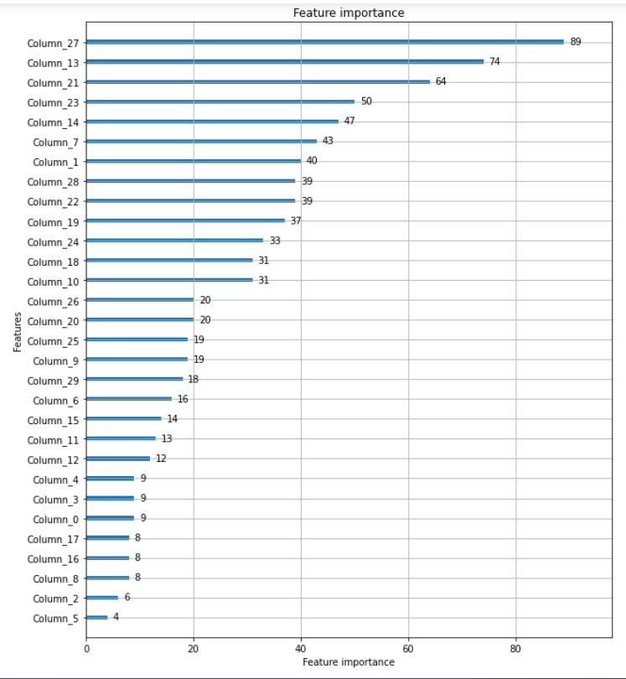
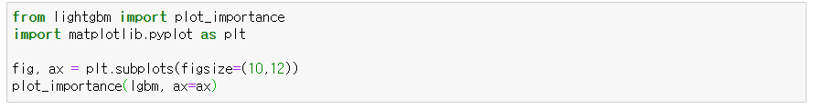
위스콘신 유방암 예측

Slide 14
산탄데르 고객 만족 예측
산탄데르 은행의 고객 만족 여부
클래스 레이블: TARGET
1: 불만
0: 만족
대부분 만족이므로 정확도보다 ROC-AUC로 평가
https://www.kaggle.com/c/santander-customer-satisfaction/data
강의 자료실에 올려 놓았음: train.csv

Slide 15
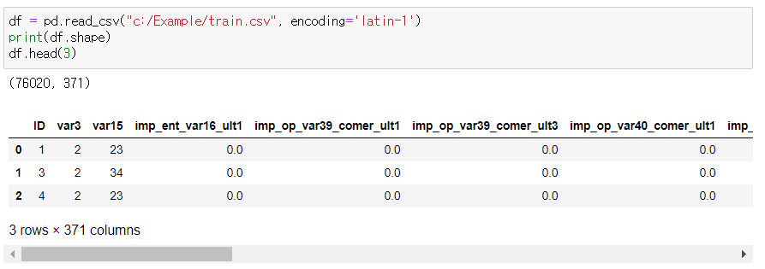
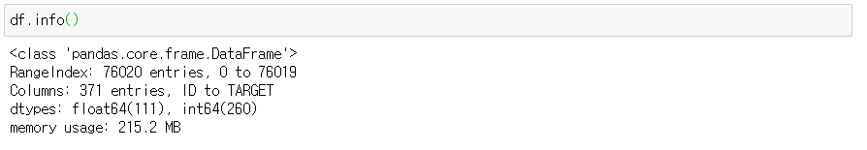
산탄데르 고객 만족 예측: 데이터 읽기

Slide 16
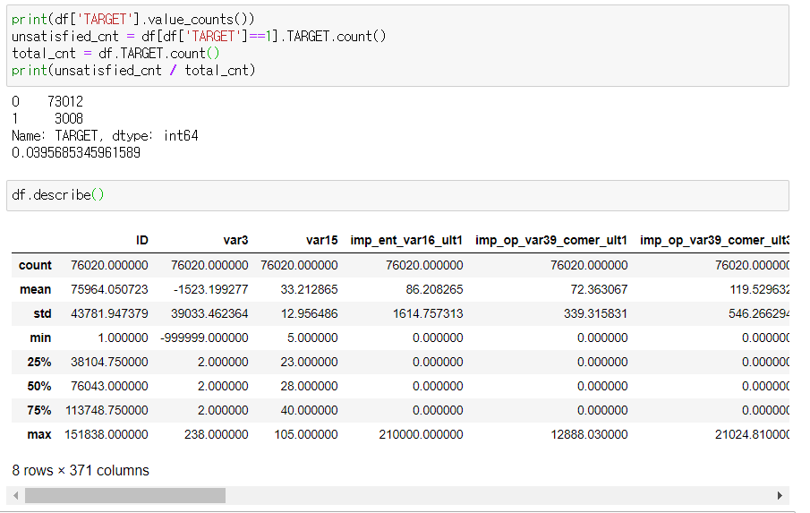
산탄데르 고객 만족 예측: 전처리
단순 식별자이므로 drop
숫자 2로 변경

Slide 17
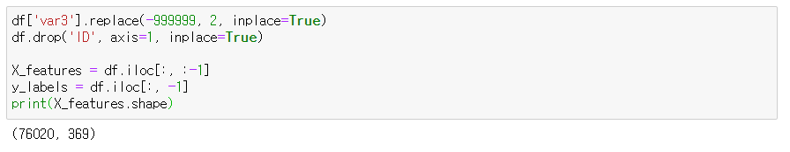
산탄데르 고객 만족 예측: 전처리

Slide 18
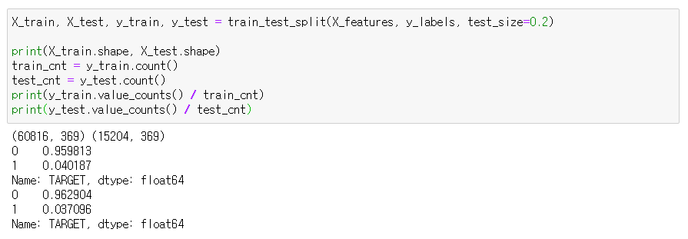
산탄데르 고객 만족 예측: 데이터 분할

Slide 19
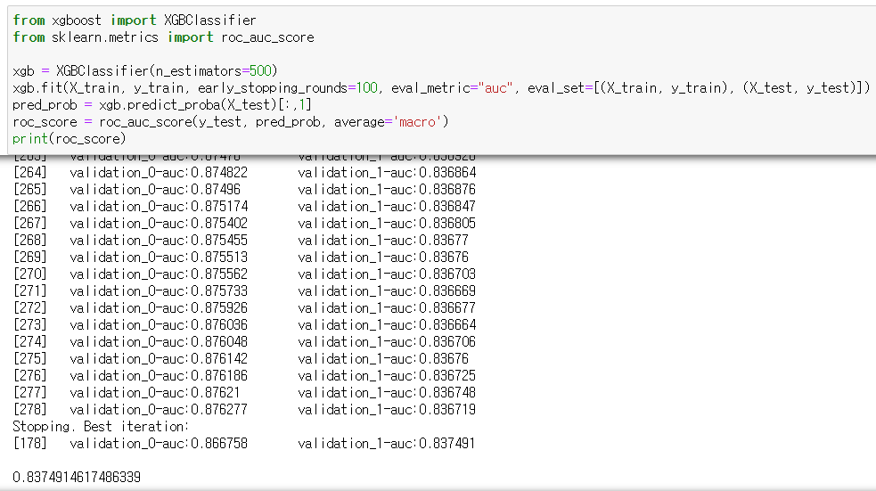
산탄데르 고객 만족 예측: 학습
XGBoost

Slide 20
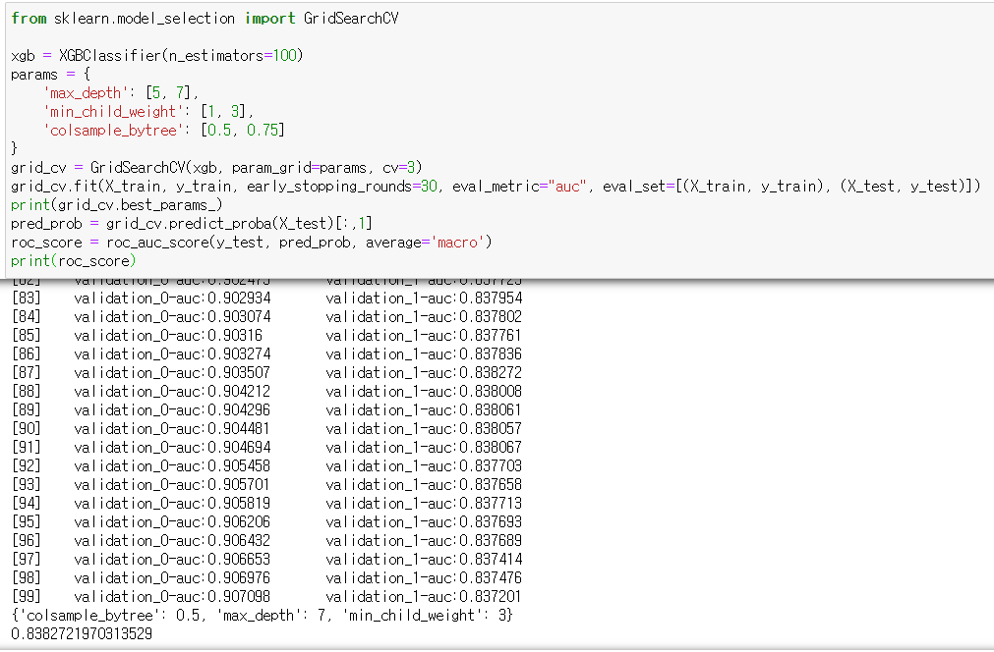
산탄데르 고객 만족 예측: 파라미터 튜닝
실행 시간 아주 오래 걸림

Slide 21
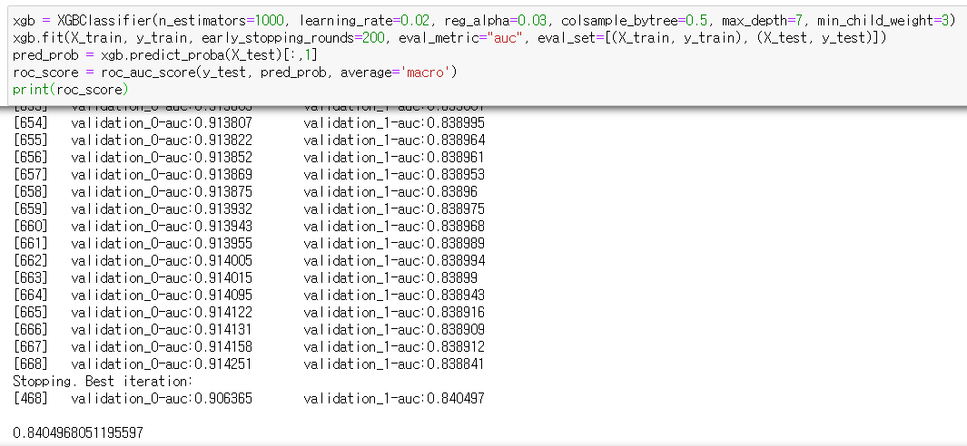
산탄데르 고객 만족 예측: 테스트

Slide 22
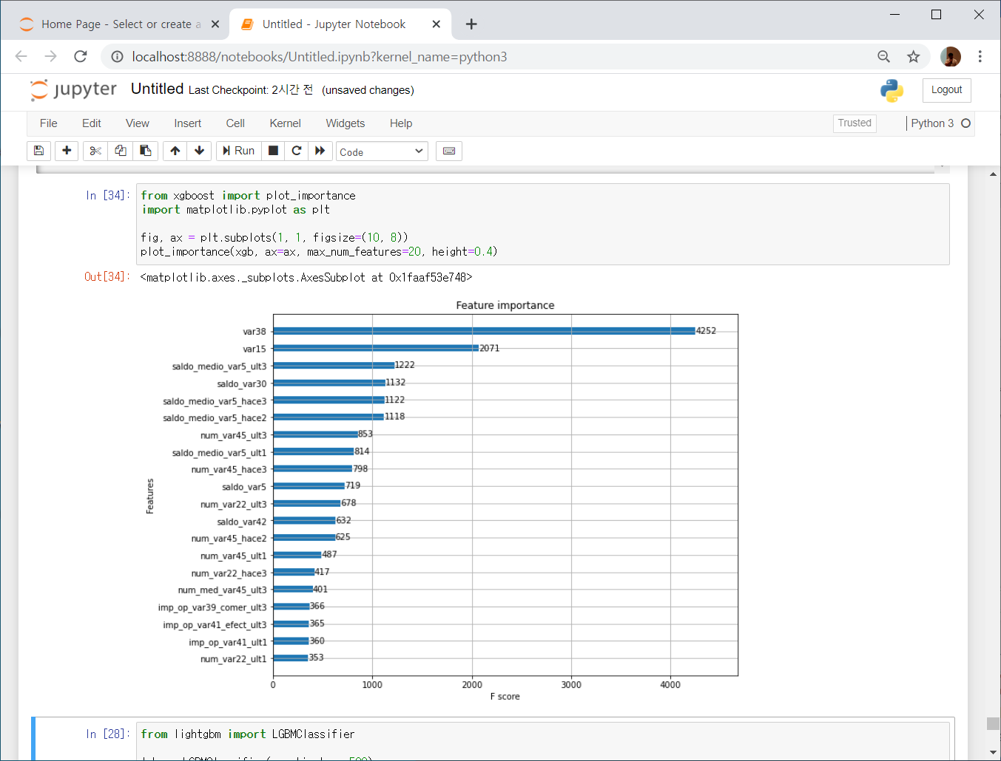
산탄데르 고객 만족 예측: 피처 중요도

Slide 23
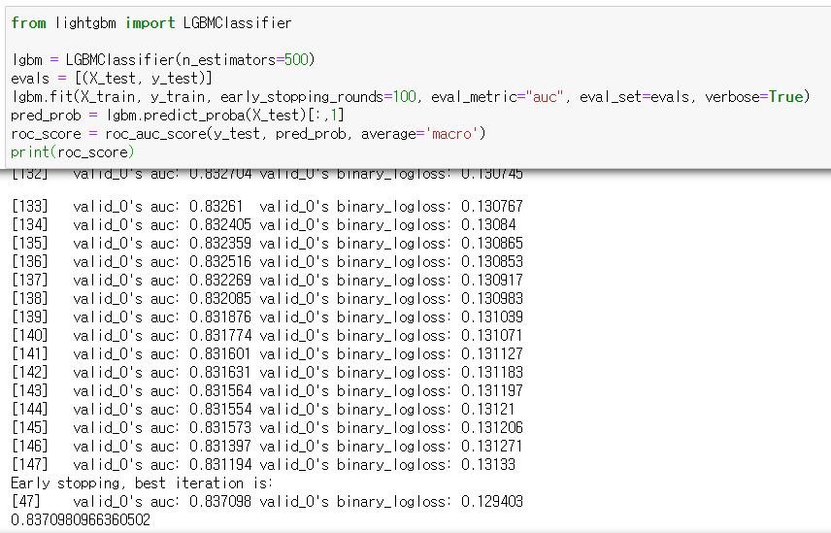
산탄데르 고객 만족 예측: 학습
LightGBM
XGBoost
0.8374914617486339

Slide 24
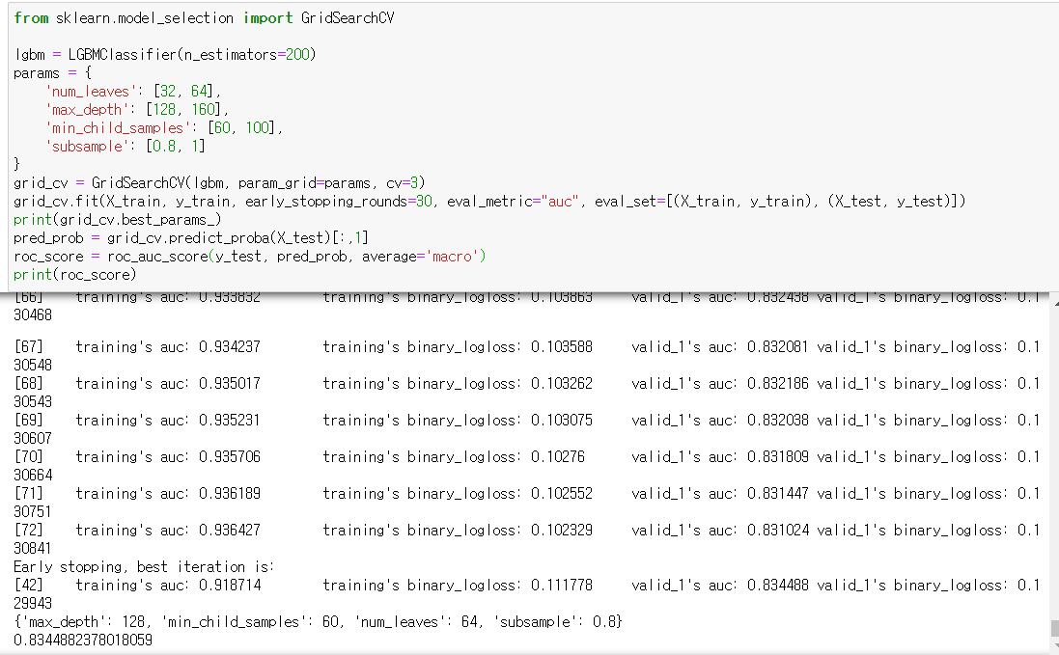
산탄데르 고객 만족 예측: 파라미터 튜닝
XGBoost
0.8382721970313529

Slide 25
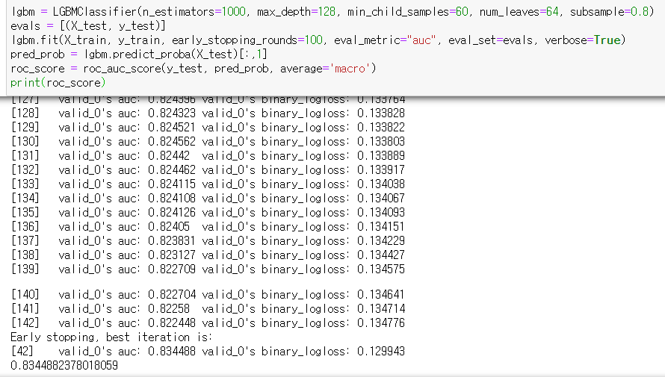
산탄데르 고객 만족 예측: 테스트
XGBoost
0.8404968051195597

Slide 26
신용 카드 사기 검출
https://www.kaggle.com/mlg-ulb/creditcardfraud
강의 자료실에 올려 놓았음: creditcard.csv
클래스 레이블: Class
0: 정상
1: 사기
매우 불균형함 : 레이블 1이 전체의 0.172%
레이블 불균형
건수 적은 레이블 데이터: 다양한 유형을 학습하지 못함
건수 많은 레이블 데이터: 일방적으로 치우친 학습
예측 성능 문제 발생

Slide 27
언더 샘플링 (Undersampling)
다수 클래스 데이터 수 감소
데이터 제거로 인한 정보 손실
1) Random Undersampling
무작위로 제거 → 할 때마다 결과가 달라짐
2) Tomek Links
다수 클래스 데이터 x , 소수 클래스 데이터 y
x와 y 거리보다 가까운 데이터가 없음 → Tomek Link
Tomek Link들을 찾은 후 다수 클래스의 데이터 삭제

Slide 28
언더 샘플링 (Undersampling)
3) CNN (Condensed Nearest Neighbor)
소수 클래스 데이터 전체 + 다수 클래스 데이터 무작위 한 개
1-NN로 분류
다수 클래스로 분류된 데이터 삭제

Slide 29
언더 샘플링 (Undersampling)
4) OSS (One-Side Selection)
Tomek Links + CNN

Slide 30
오버 샘플링 (Oversampling)
적은 데이터 세트를 증식하여 충분한 데이터 확보
1) Resampling
소수 클래스 데이터 복제 → 과적합

Slide 31
오버 샘플링 (Oversampling)
2) SMOTE(Synthetic Minority Over-sampling Technique)
소수 클래스 데이터에서 임의로 하나 선택 p1
선택된 데이터에서 가장 가까운 k개 데이터(k > 1)
k개 데이터 중 임의로 하나 선택 p2
p1과 p2를 잇는 직선 상의 임의의 위치에 데이터 생성
나머지 소수 클래스 데이터에 대해 반복
k=3
p1
p1
p2
p1
p2

Slide 32

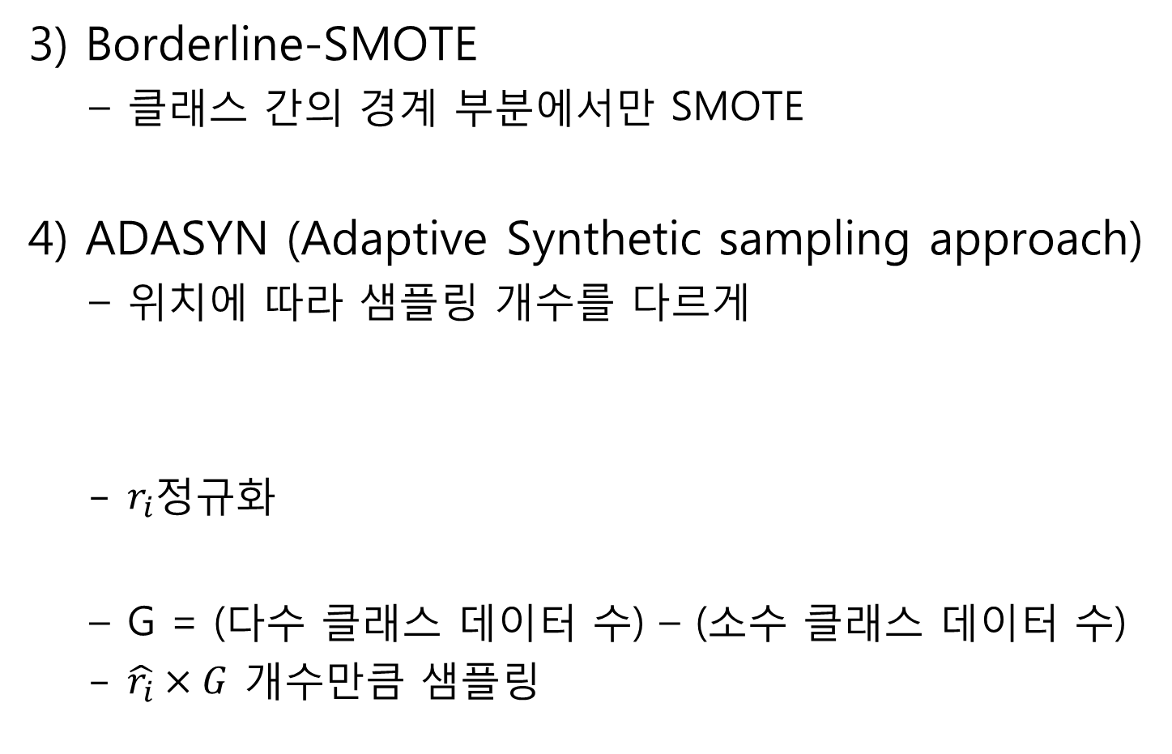

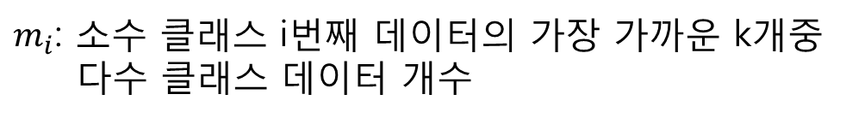
오버 샘플링 (Oversampling)
3) Borderline-SMOTE
클래스 간의 경계 부분에서만 SMOTE
4) ADASYN (Adaptive Synthetic sampling approach)
위치에 따라 샘플링 개수를 다르게
$r_{i}$정규화
G = (다수 클래스 데이터 수) – (소수 클래스 데이터 수)
$\hat{r_{i}}×G$ 개수만큼 샘플링
$$r_{i}=\frac{m_{i}}{k}$$
$m_{i}$: 소수 클래스 i번째 데이터의 가장 가까운 k개중
다수 클래스 데이터 개수
$$\hat{r_{i}}=\frac{r_{i}}{\sum{r_{i}}}$$

Slide 33
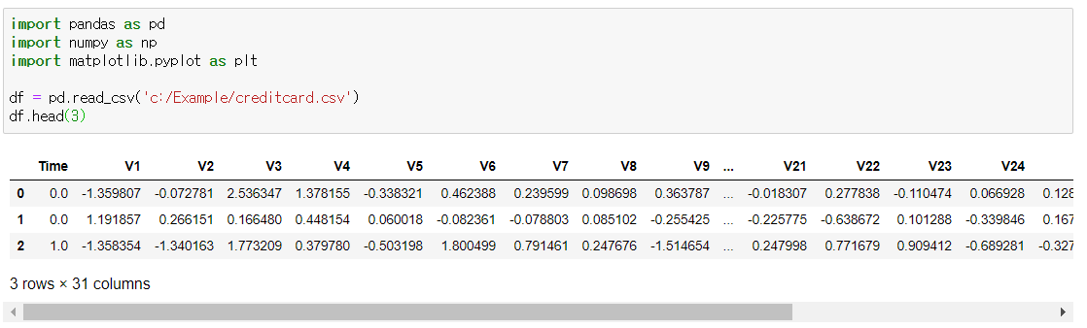
신용 카드 사기 검출: 데이터 읽기
제거
Amount : 금액
Class : 레이블 데이터, 0: 정상, 1: 사기

Slide 34
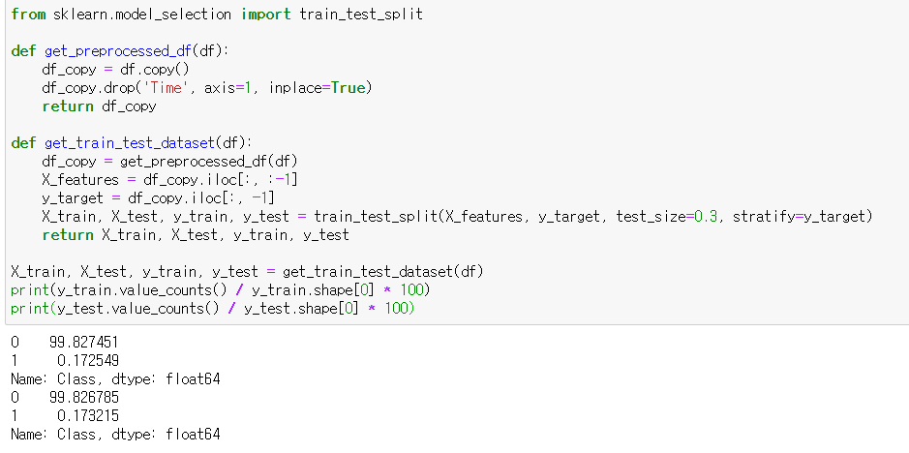
신용 카드 사기 검출: 전처리

Slide 35
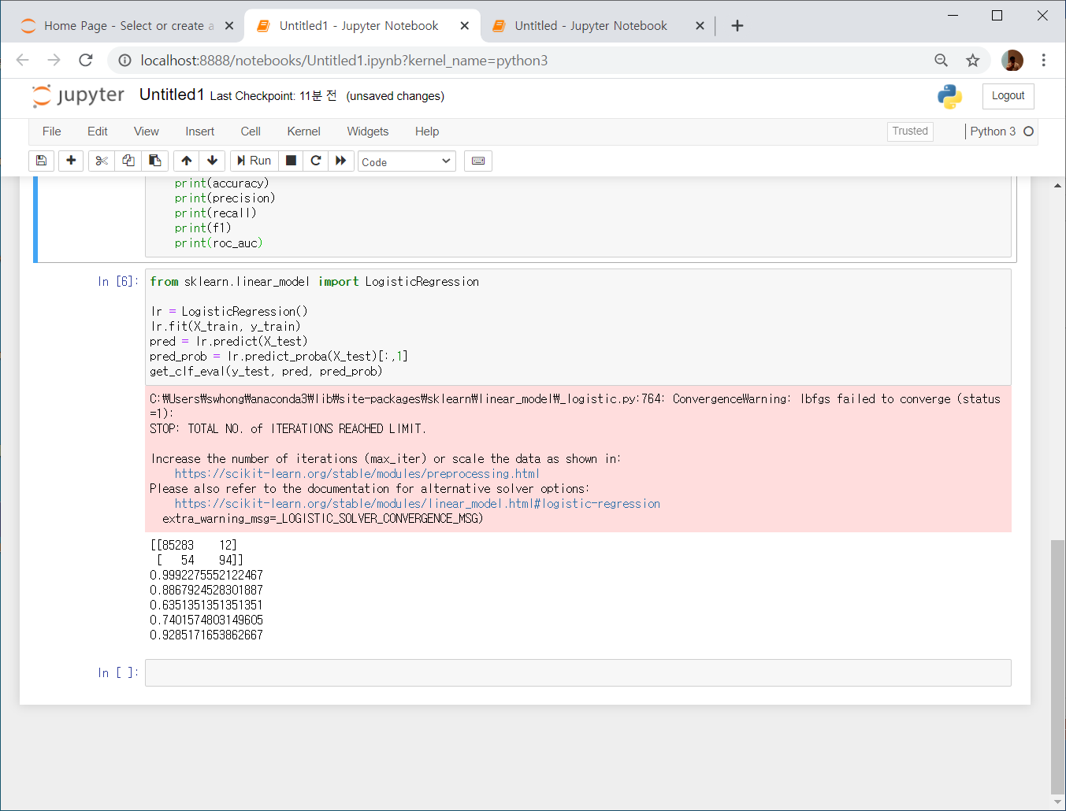
신용 카드 사기 검출: 학습 & 테스트
Logistic Regression

Slide 36
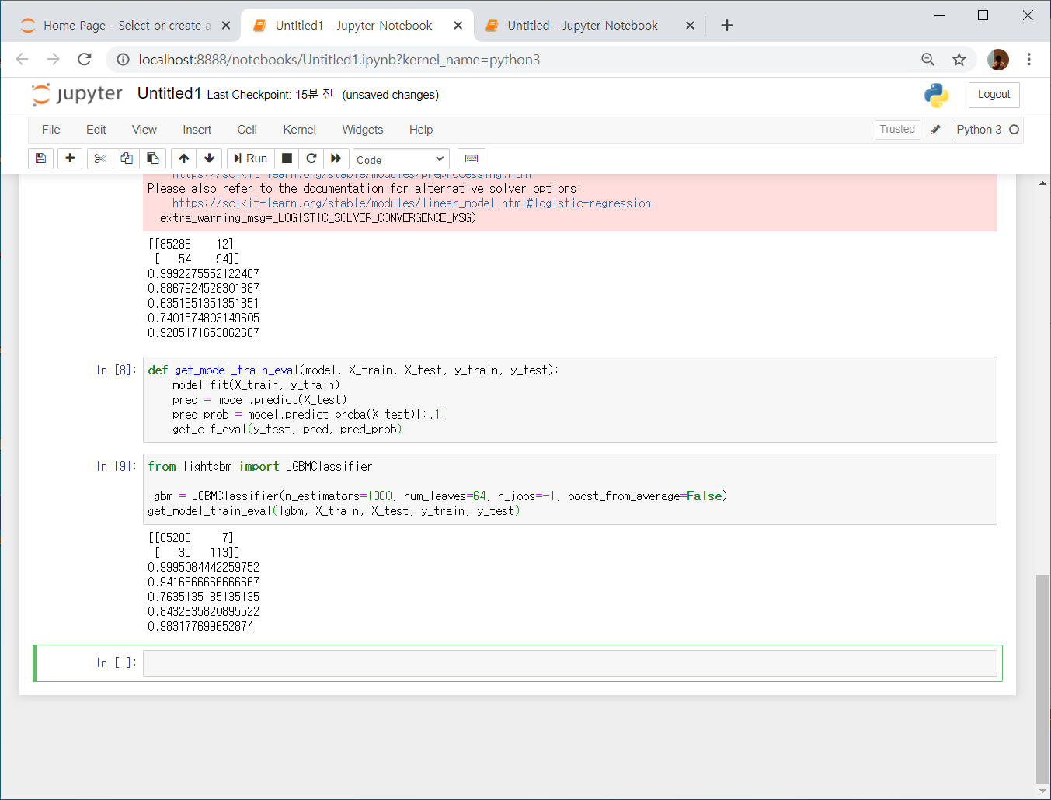
신용 카드 사기 검출: 학습 & 테스트
LightGBM

Slide 37
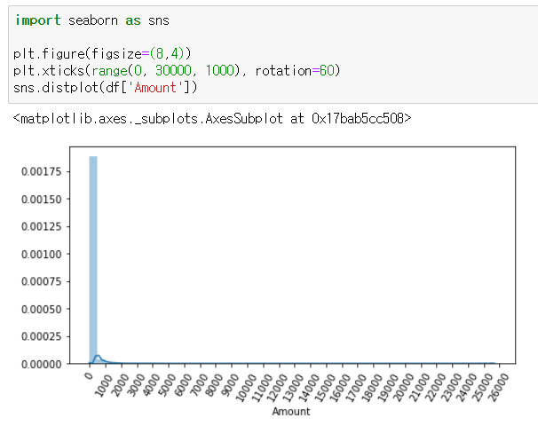
신용 카드 사기 검출: 데이터 분포 변환
Amount를 정규 분포로 변환

Slide 38
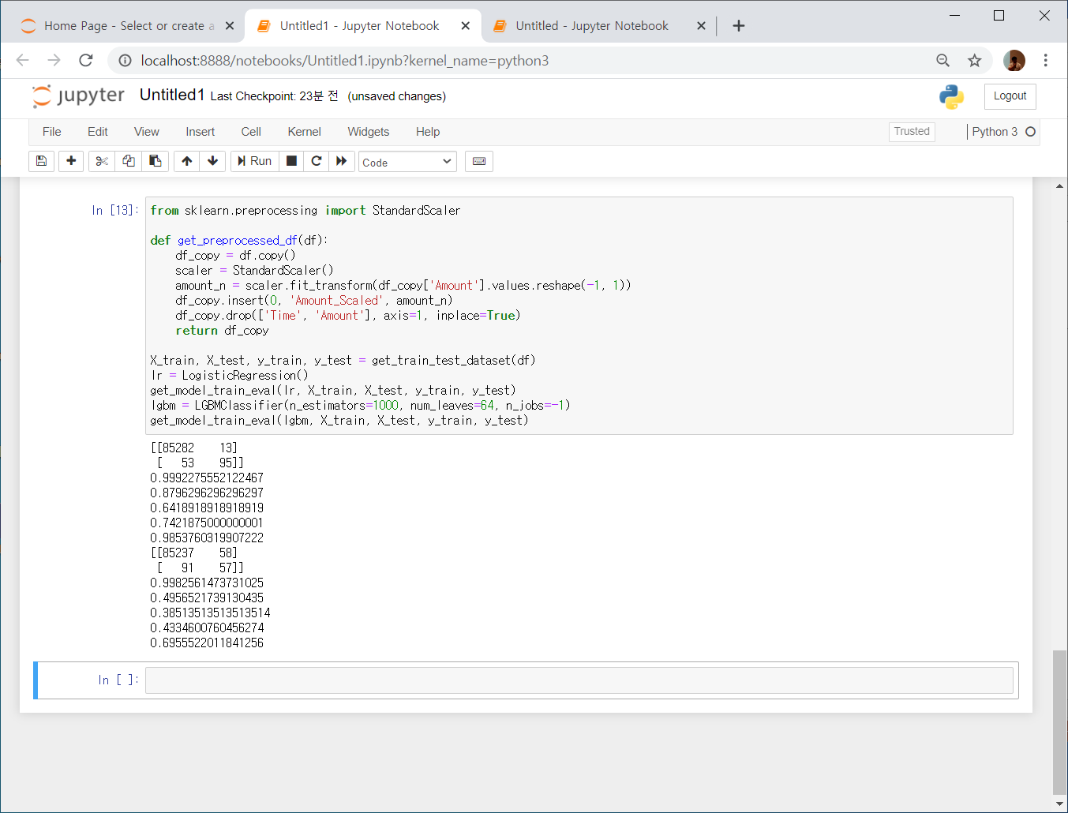
신용 카드 사기 검출: 데이터 분포 변환
Amount를 정규 분포로 변환
이전 결과

Slide 39
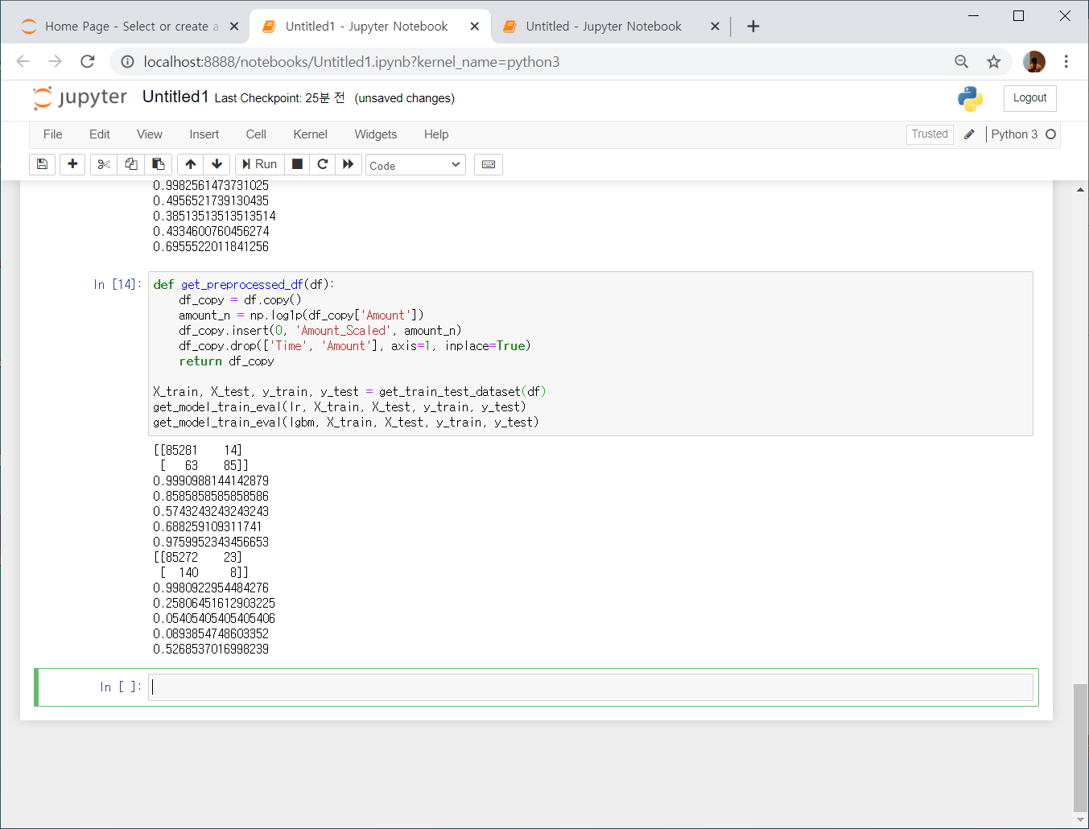
신용 카드 사기 검출: 데이터 분포 변환
Log 변환
이전 결과
이전 결과

Slide 40
신용 카드 사기 검출: 이상치 제거
이상치(Outlier) 찾는 방법
IQR(Inter Quantile Range): 사분위 값의 편차 이용
사분위(Quantile): 데이터 정렬 → 구간 4등분
IQR
0
25%
50%
75%
100%
Q1
Q2
Q3
Q4
Q1 – IQR x 1.5 ~ Q3 + IQR x 1.5 범위 벗어나면 이상치

Slide 41
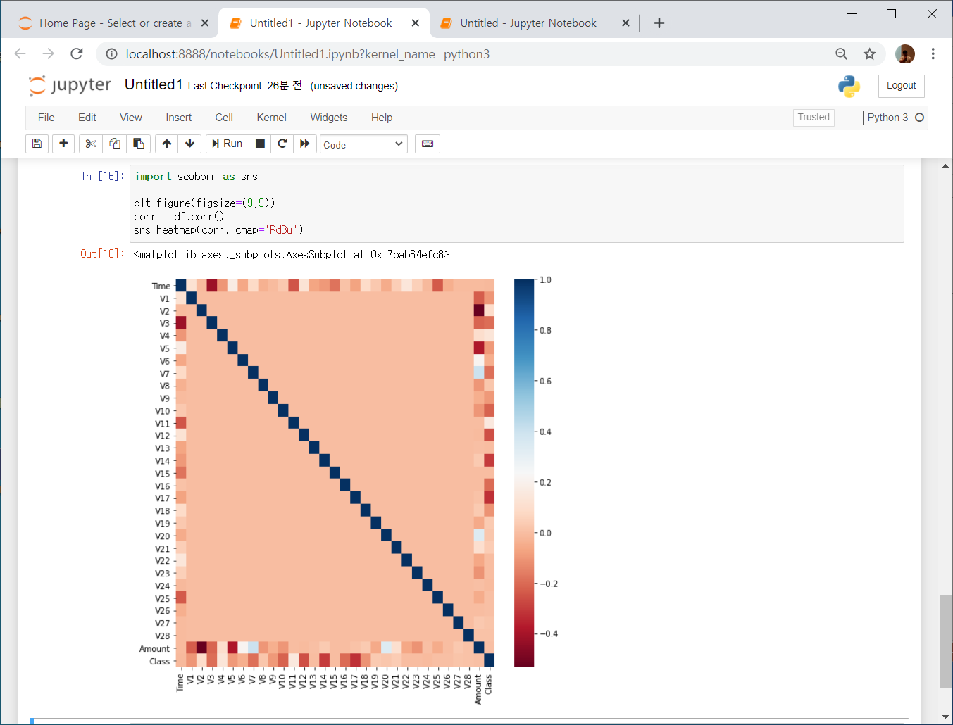
신용 카드 사기 검출: 이상치 제거
각 피처별 상관도 분석
양의 상관 관계 : 파란색
음의 상관 관계 : 빨간색
Class와 음의 상관 관계가
가장 높은 피처: V14, V17

Slide 42
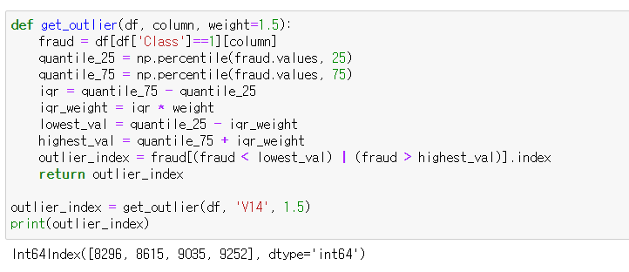
신용 카드 사기 검출: 이상치 제거
V14에 대해 이상치 제거

Slide 43
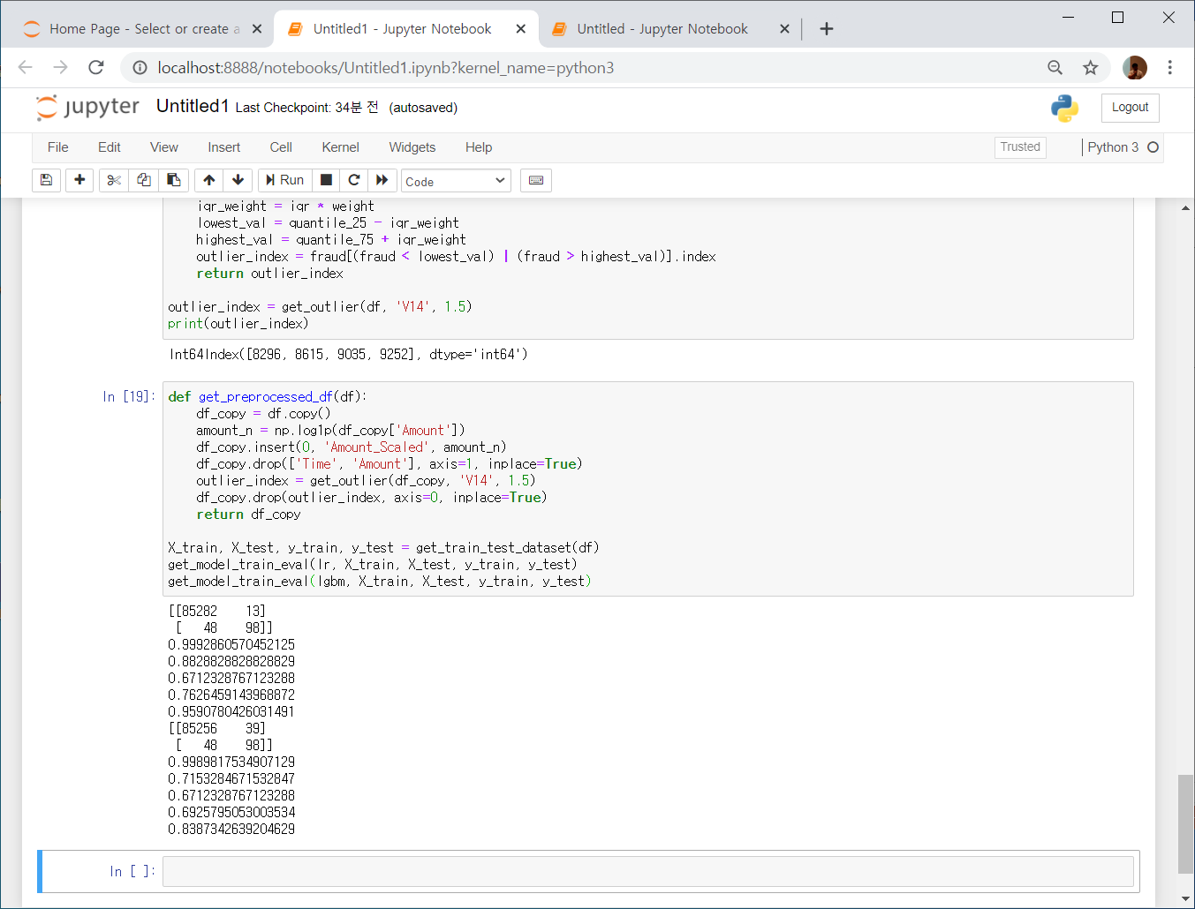
신용 카드 사기 검출: 이상치 제거
V14에 대해 이상치 제거
추가
이전 결과
이전 결과

Slide 44
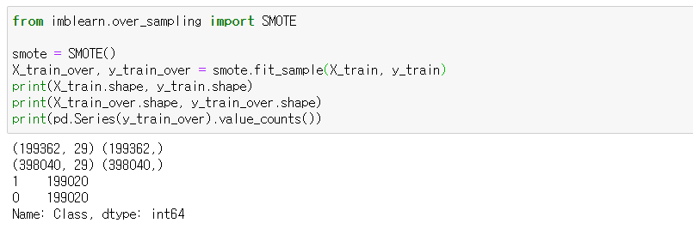
신용 카드 사기 검출: SMOTE
학습 데이터 세트만 SMOTE

Slide 45
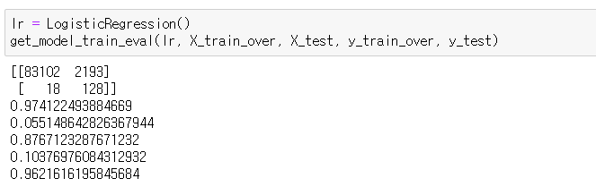
신용 카드 사기 검출: SMOTE
Logistic Regression
이전 결과

Slide 46
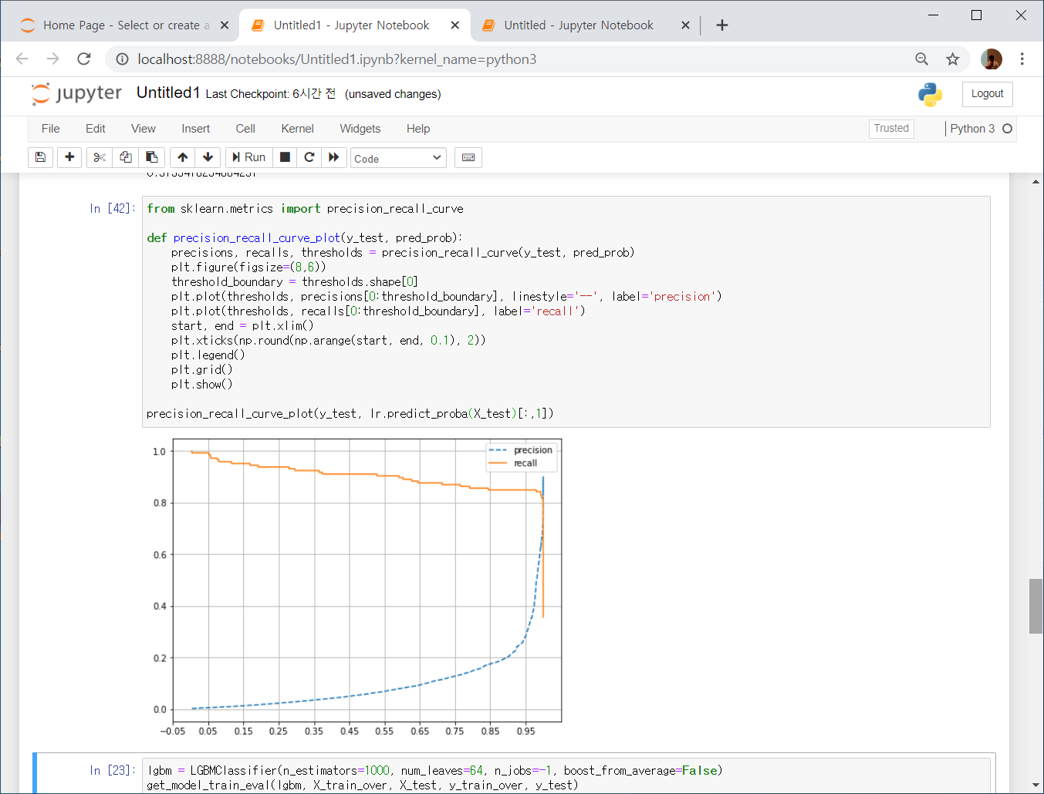
신용 카드 사기 검출: SMOTE

Slide 47
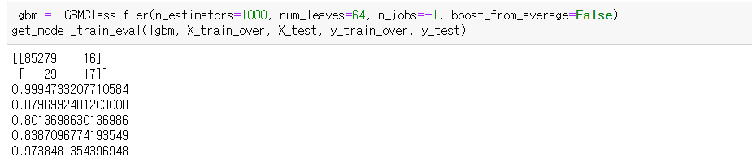
신용 카드 사기 검출: SMOTE
LightGBM
이전 결과

Slide 48
스태킹 (Stacking) 앙상블
여러 알고리즘을 결합해 예측 결과를 도출 → 배깅, 부스팅과 비슷
개별 알고리즘으로 예측한 데이터를 기반으로 다시 예측을 수행한다는 점이 차이점
두 종류의 모델 필요
개별적인 학습 모델
개별 모델의 예측 데이터를 학습 데이터로 학습하는 모델
예측 데이터
모델
예측 데이터1
예측 데이터2
예측 데이터3
모델1
모델2
모델3
데이터

Slide 49
스태킹 (Stacking) 앙상블
M개의 레코드, N개의 피처 데이터
모델1
학습
예측
모델2
학습
예측
모델3
학습
예측
MxN 데이터
Mx1 데이터
모델
학습
예측

Slide 50
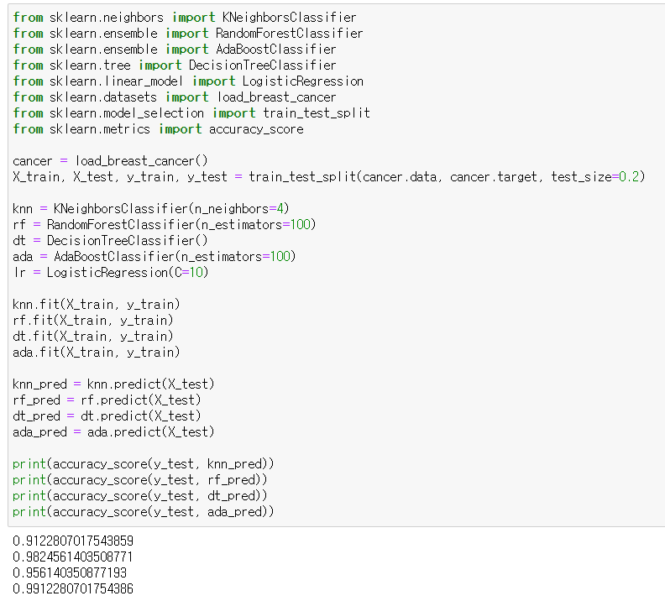
기본 스태킹 모델

Slide 51
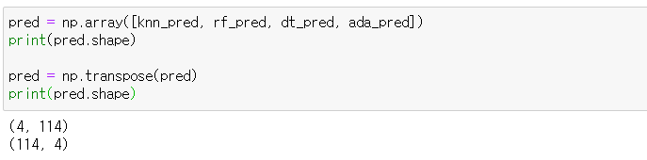
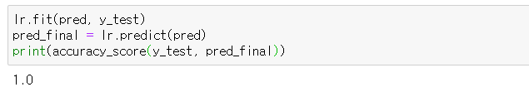
기본 스태킹 모델

Slide 52
CV 세트 기반의 스태킹
과적합을 개선하기 위해 교차 검증 기반으로 예측된 결과 데이터 세트를 이용
스텝1-1
학습
학습 폴드 1
학습 폴드 2
검증 폴드 3
모델1
예측
결과
테스트 데이터
예측
결과

Slide 53
CV 세트 기반의 스태킹
스텝1-2
학습
학습 폴드 1
검증 폴드 2
학습 폴드 3
모델2
결과
예측
테스트 데이터
예측
결과

Slide 54
CV 세트 기반의 스태킹
스텝1-3
예측
검증 폴드 1
학습 폴드 2
학습 폴드 3
결과
모델3
학습
테스트 데이터
예측
평균
결과

Slide 55
CV 세트 기반의 스태킹
스텝2
학습 데이터
학습
모델
테스트 데이터
테스트
데이터
예측
결과
비교

Slide 56
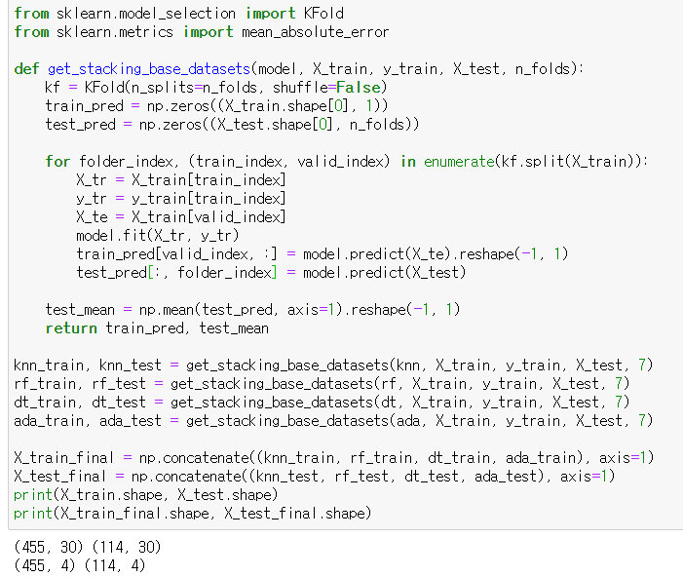
CV 세트 기반의 스태킹

Slide 57
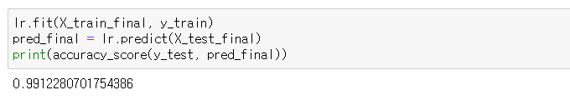
CV 세트 기반의 스태킹
개별 모델별로 하이퍼 파라미터 튜닝 후 스태킹하는 것이 일반적인 방식

